Slide 1

JOGOS DIGITAIS
CONSTRUCT

Slide 2


Slide 3

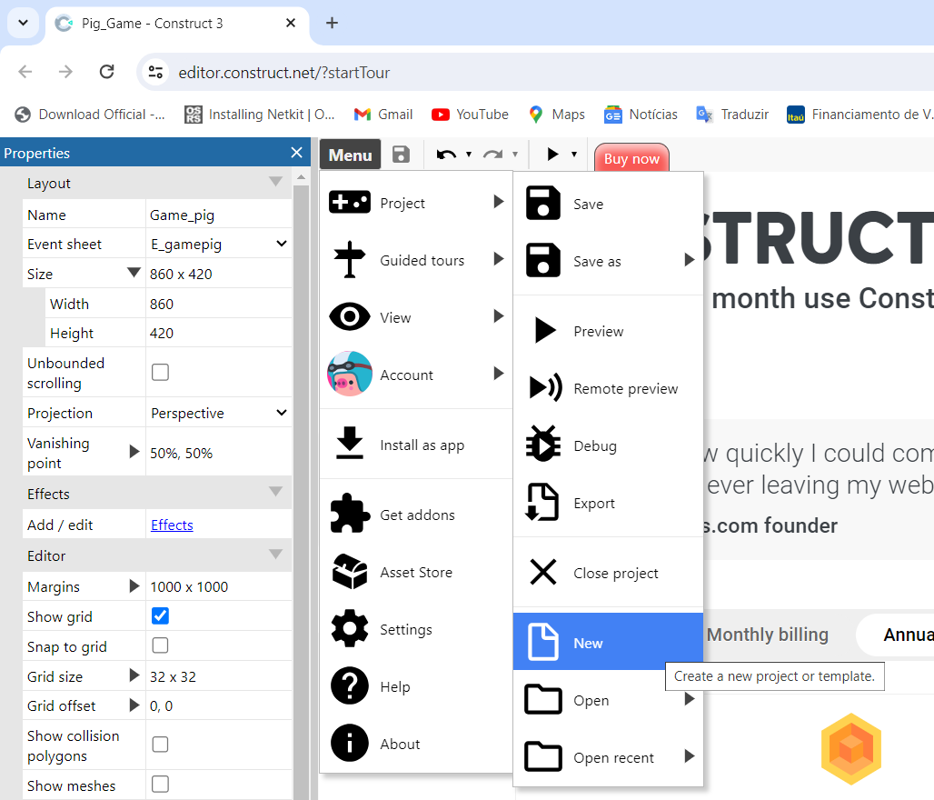
Construct 3: NOVO PROJETO:
JOGOS DIGITAIS

Slide 4
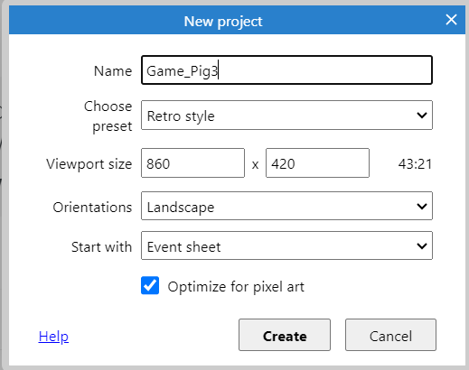
Construct 3: NOVO PROJETO:
JOGOS DIGITAIS

Slide 5
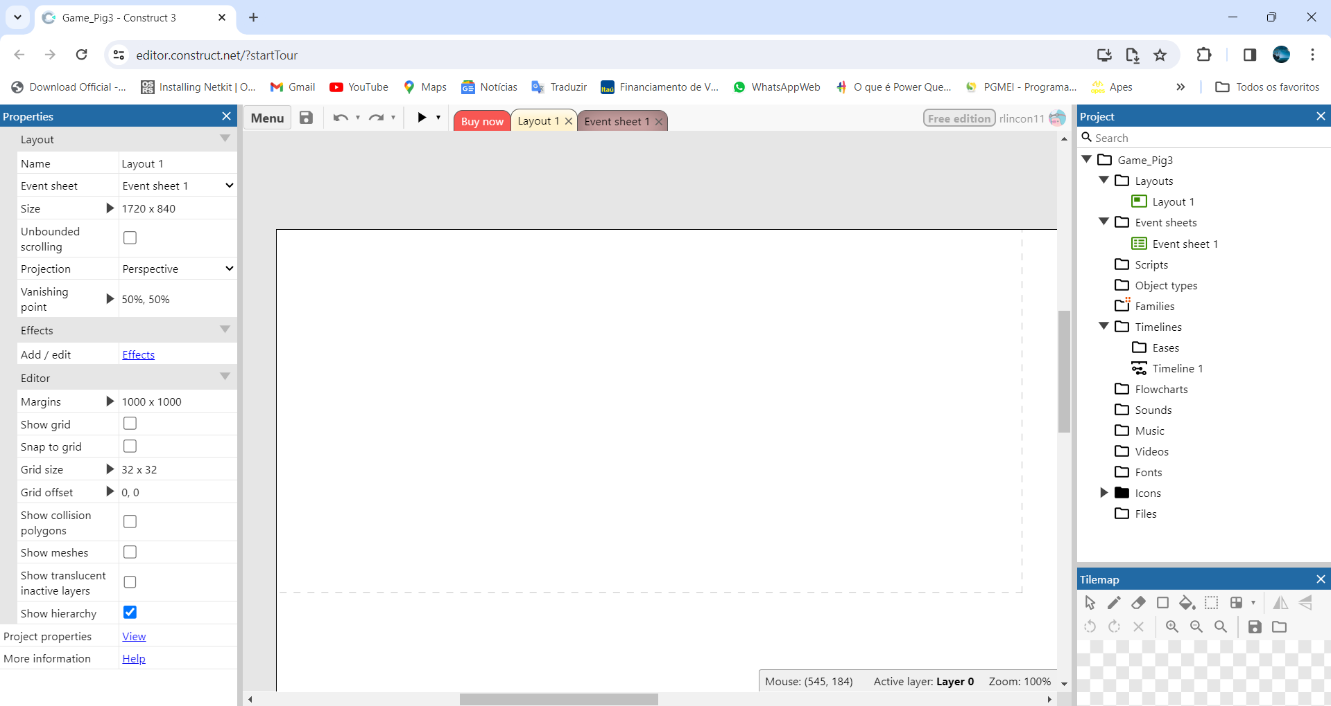
Construct 3: TELA:
2
1
3
JOGOS DIGITAIS

Slide 6
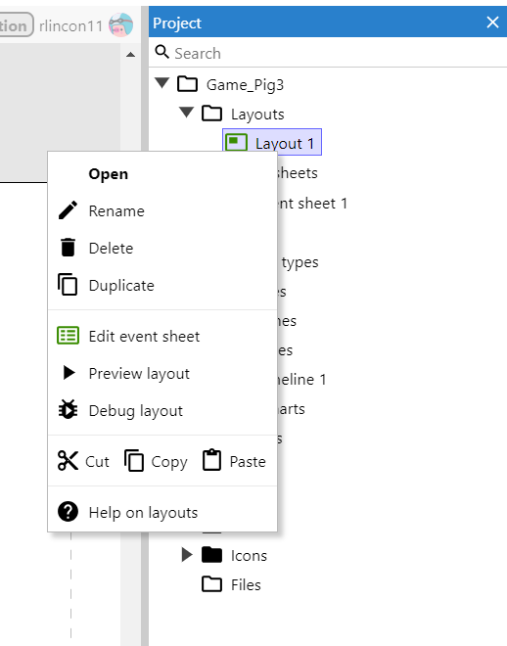
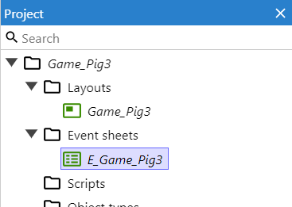
Construct 3: TELA:
JOGOS DIGITAIS

Slide 7
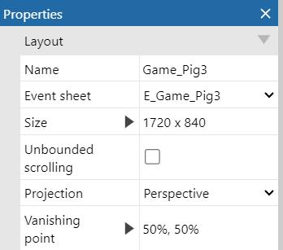
Construct 3: TELA:
JOGOS DIGITAIS

Slide 8
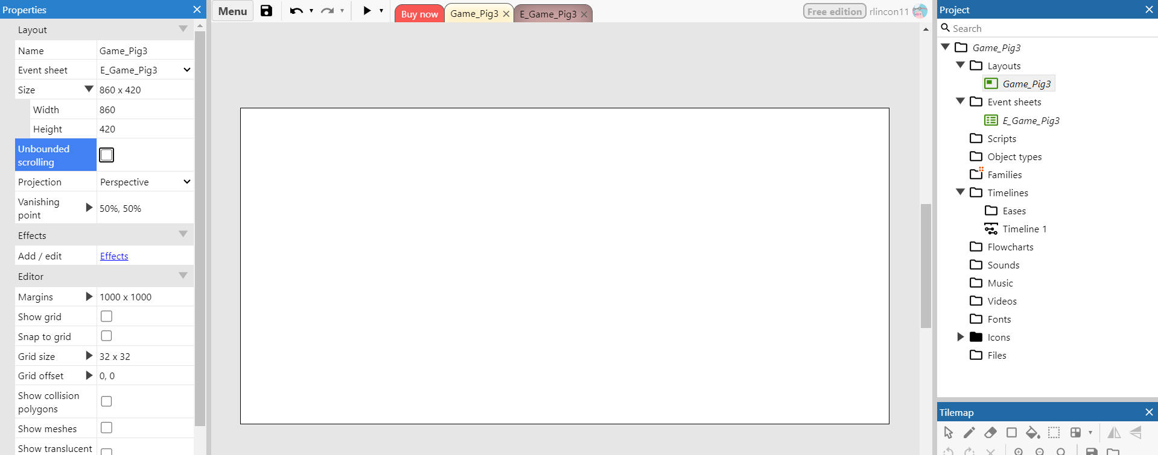

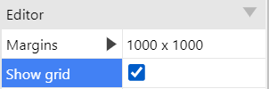
Construct 3: TELA:
JOGOS DIGITAIS

Slide 9

Construct 3: SALVAR:
SALVAR
JOGOS DIGITAIS

Slide 10
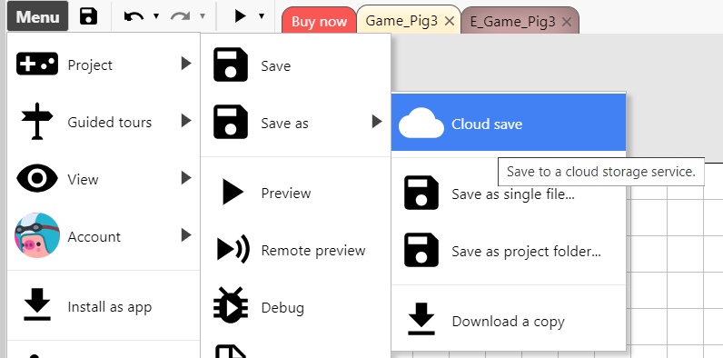

Construct 3: SALVAR:
JOGOS DIGITAIS

Slide 11
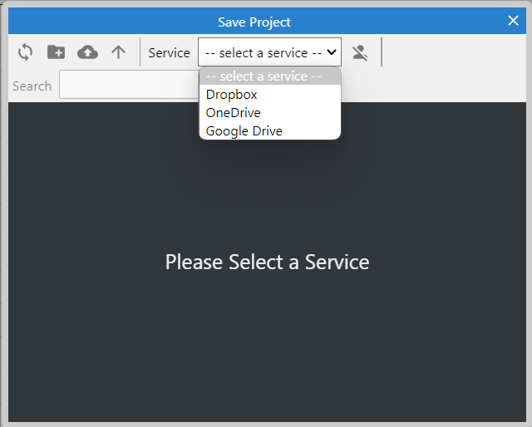
Construct 3: SALVAR:
JOGOS DIGITAIS

Slide 12
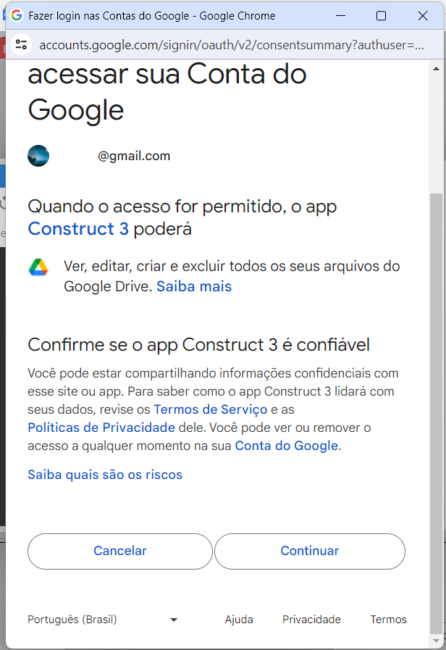
Construct 3: SALVAR:
JOGOS DIGITAIS

Slide 13
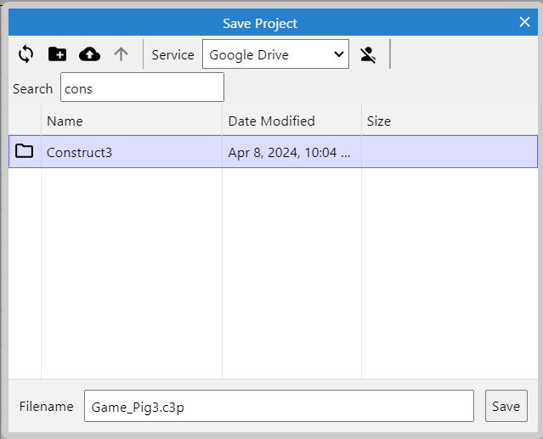
Construct 3: SALVAR:
JOGOS DIGITAIS

Slide 14
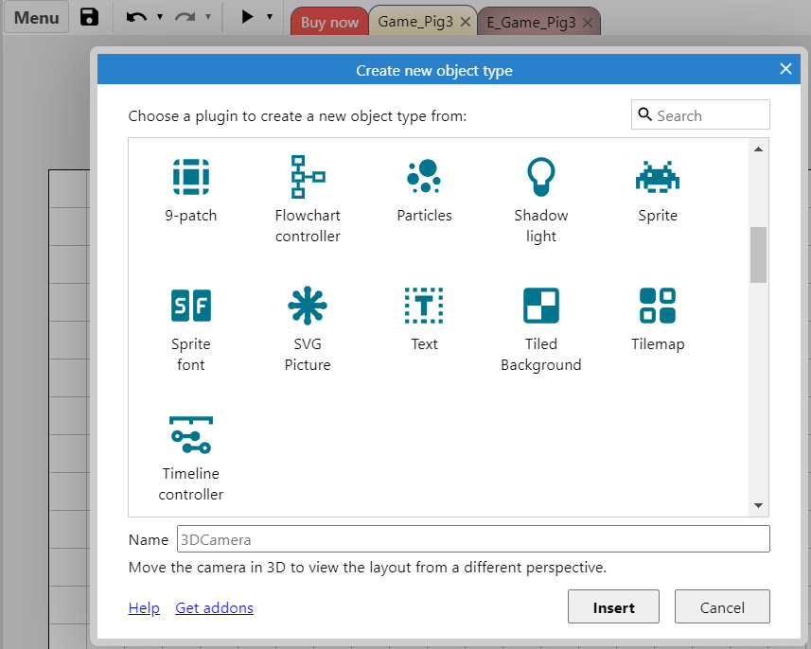
Construct 3: TELA:
DUPLO CLIQUE NA GRADE E ESCOLHA “MOSAICO” ou “TILEMAP”
JOGOS DIGITAIS

Slide 15
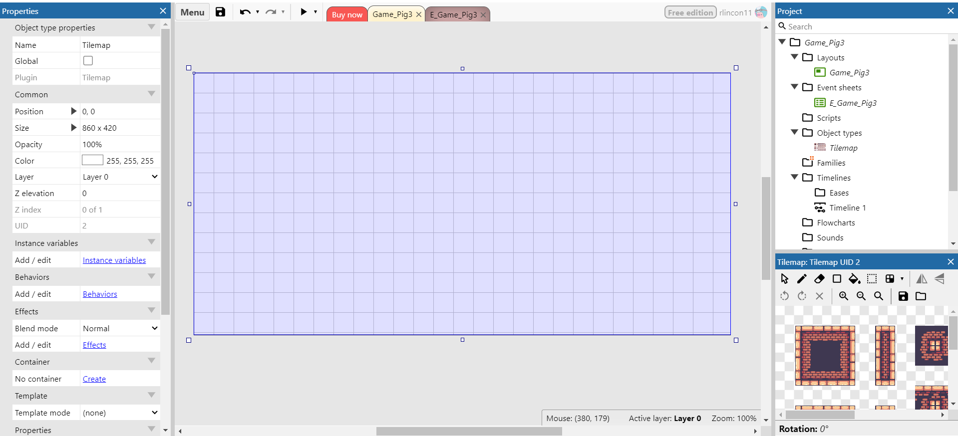
Construct 3: TELA:
JOGOS DIGITAIS

Slide 16
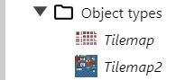
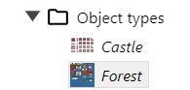
Construct 3: TELA:
JOGOS DIGITAIS

Slide 17
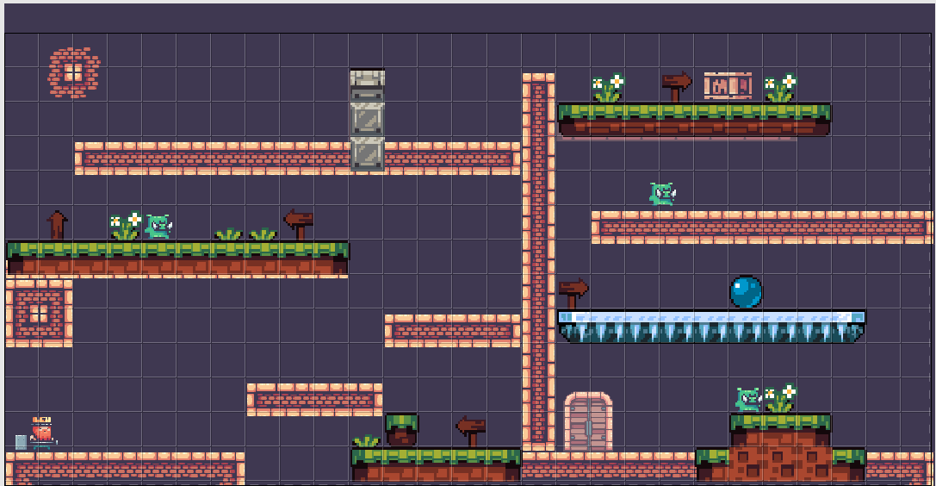
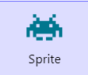
Construct 3: TELA:
JOGOS DIGITAIS

Slide 18
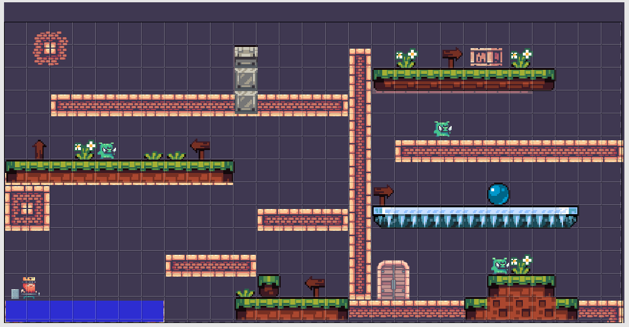
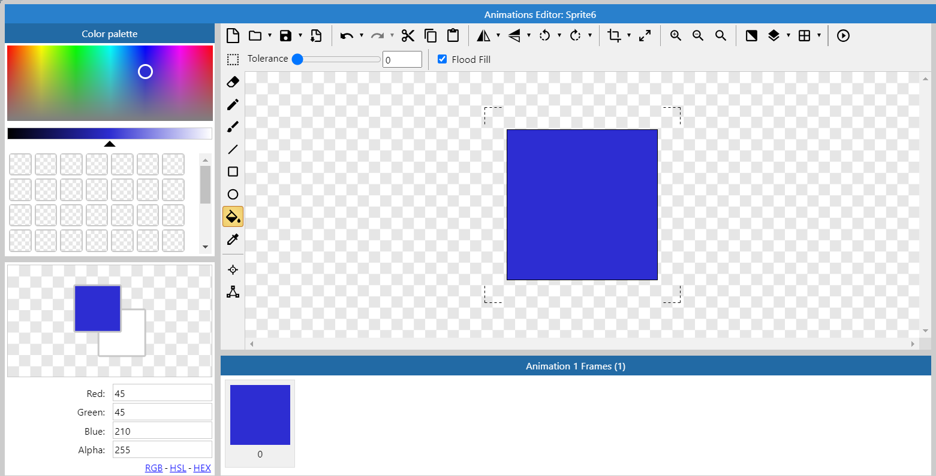
Construct 3: CRIANDO GRAVIDADE:
JOGOS DIGITAIS

Slide 19
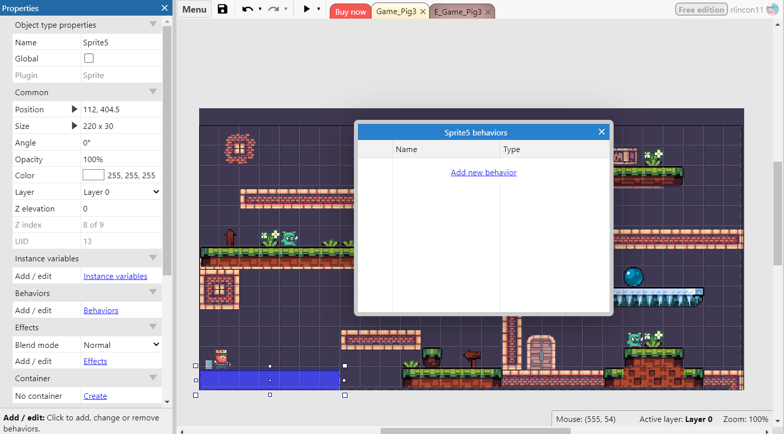
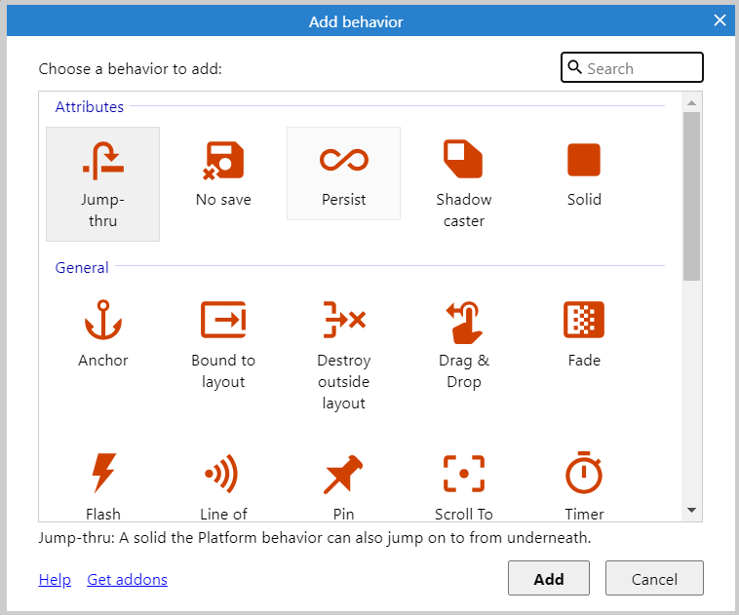
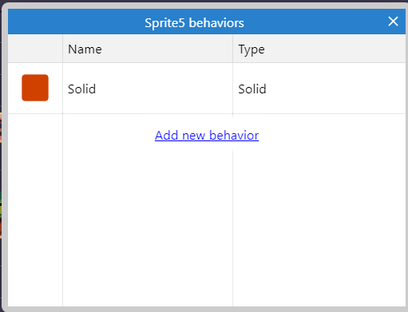
Construct 3: TELA:
JOGOS DIGITAIS

Slide 20
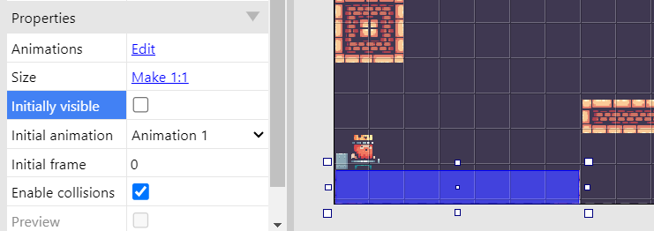
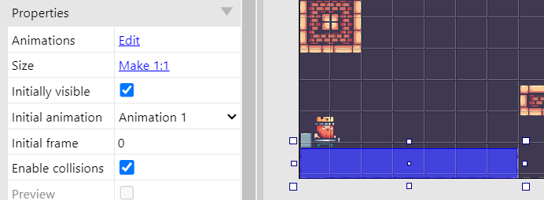
Construct 3: TELA:
JOGOS DIGITAIS

Slide 21
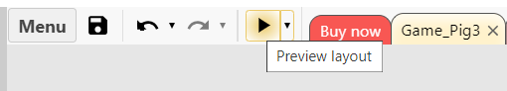
Construct 3: TELA:
JOGOS DIGITAIS

Slide 22
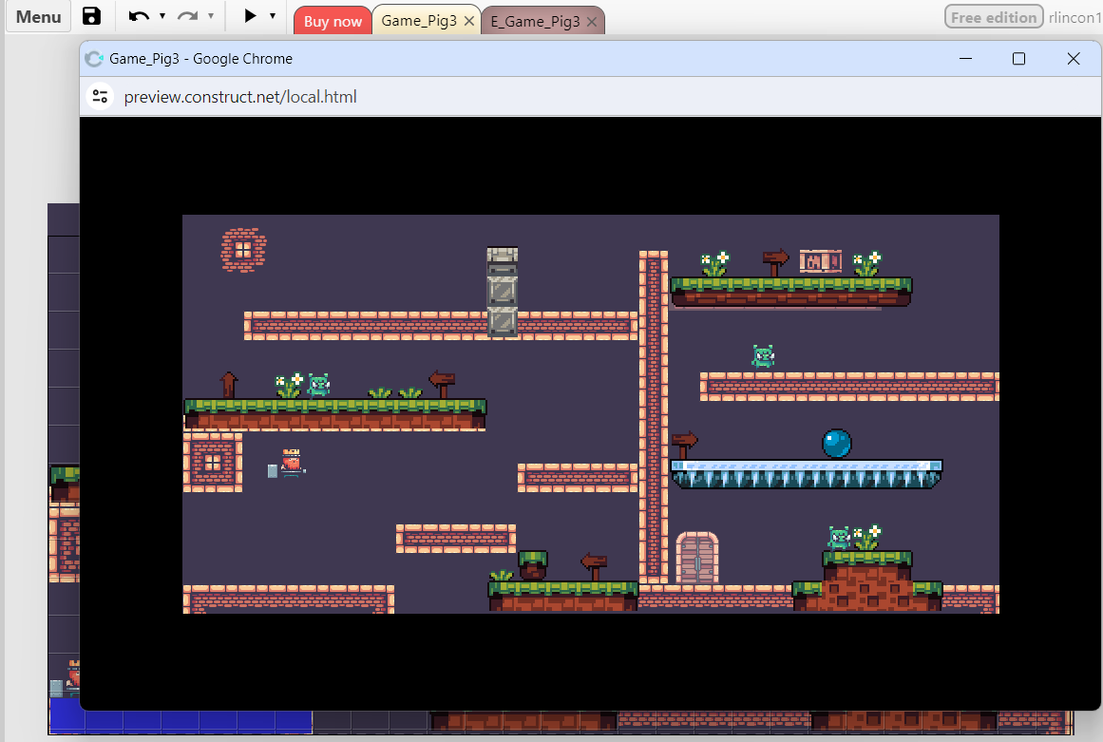
Construct 3: TELA:
JOGOS DIGITAIS

Slide 23
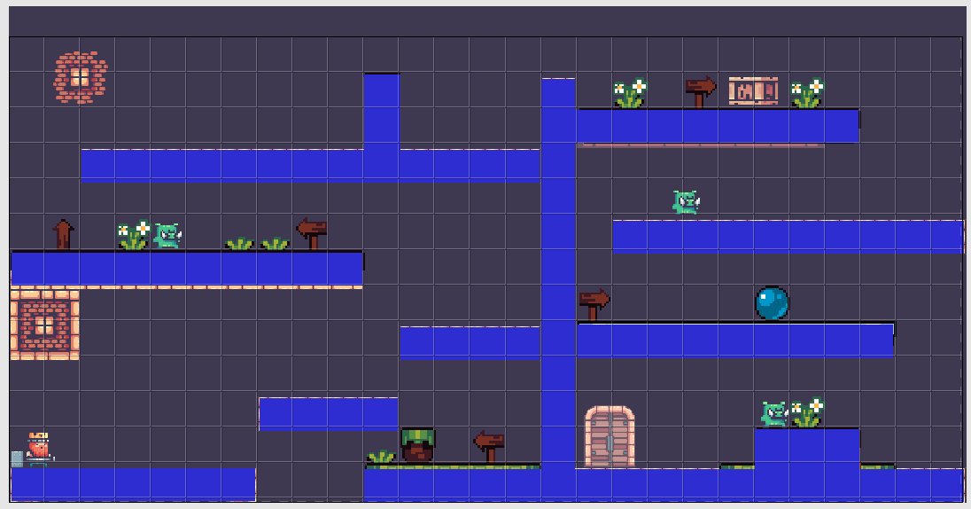
Construct 3: TELA:
JOGOS DIGITAIS

Slide 24
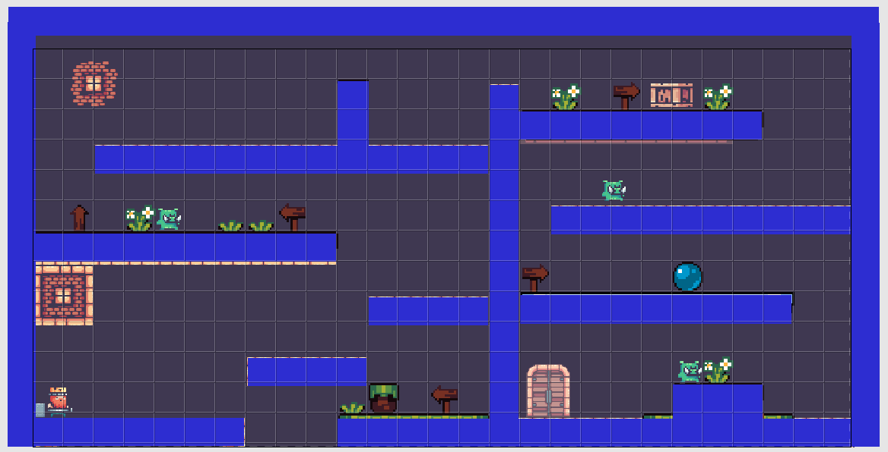
Construct 3: TELA:
JOGOS DIGITAIS

Slide 25
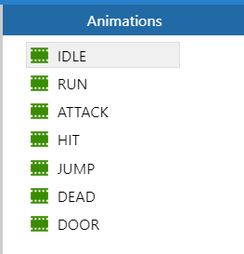
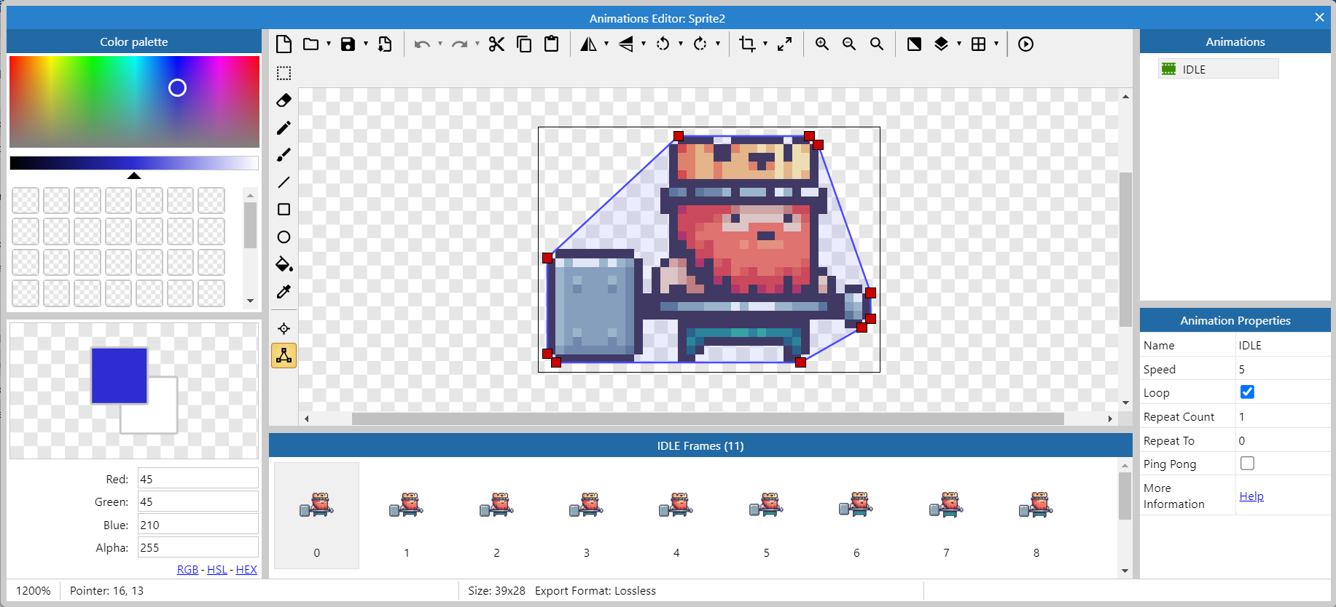
Construct 3: JOGADOR:
JOGOS DIGITAIS

Slide 26
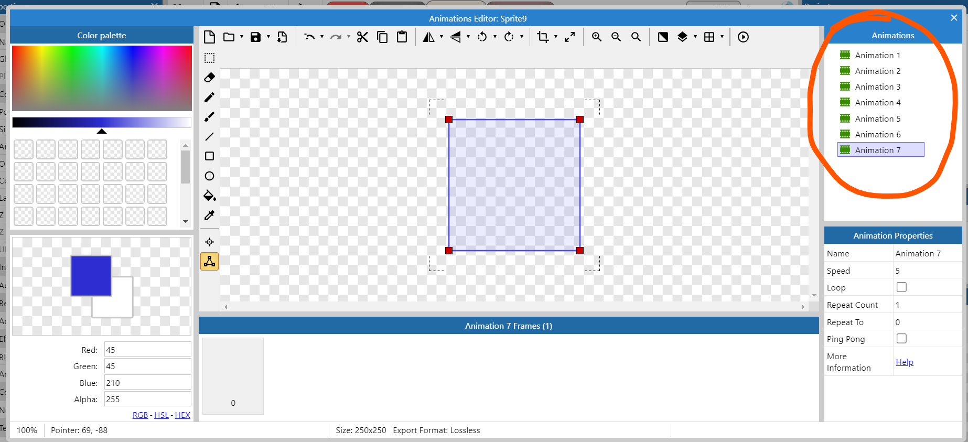
Construct 3: JOGADOR:
JOGOS DIGITAIS

Slide 27
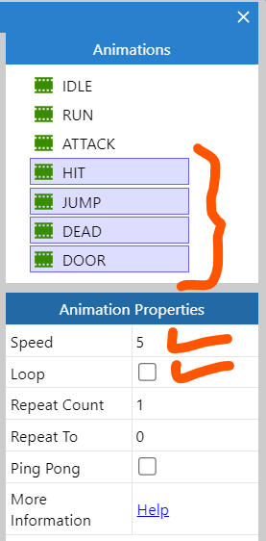
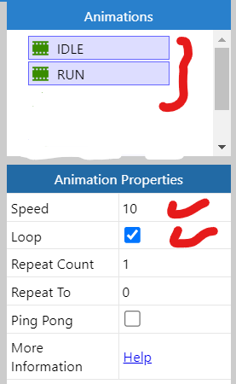
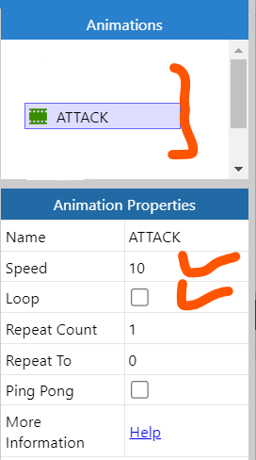
Construct 3: JOGADOR:
JOGOS DIGITAIS

Slide 28
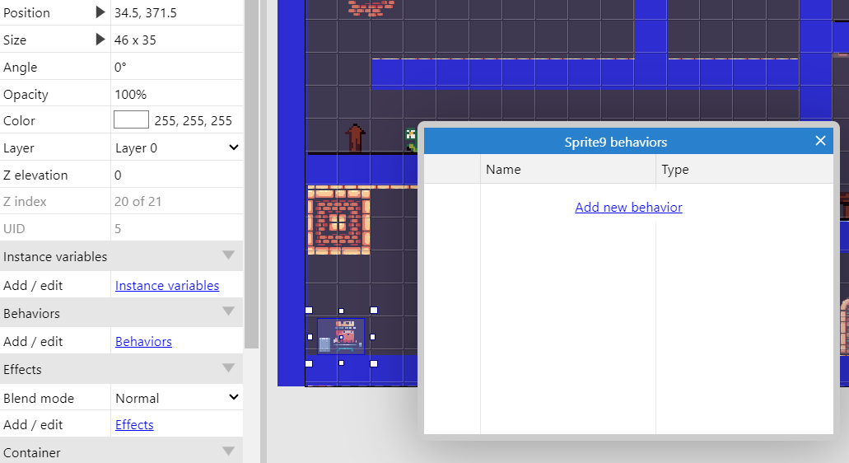
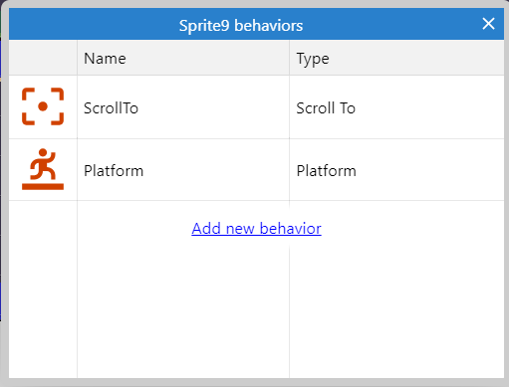
Construct 3: JOGADOR:
JOGOS DIGITAIS

Slide 29
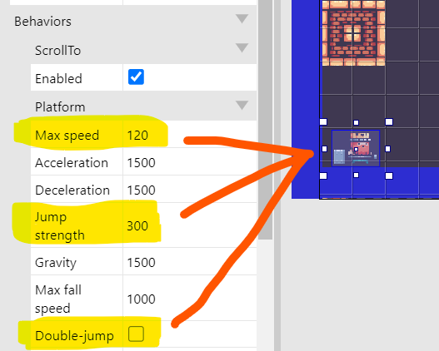
Construct 3: JOGADOR:
JOGOS DIGITAIS

Slide 30
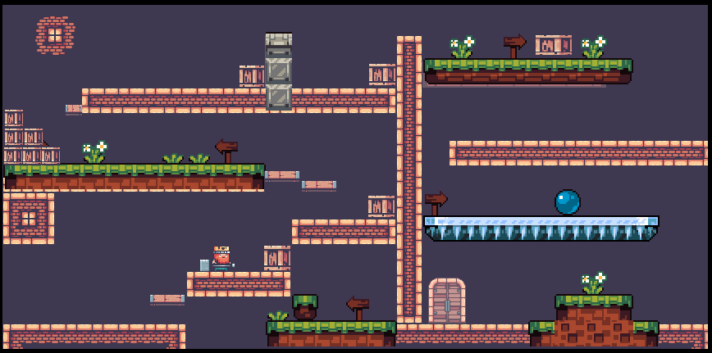
Construct 3: JOGADOR:
JOGOS DIGITAIS

Slide 31
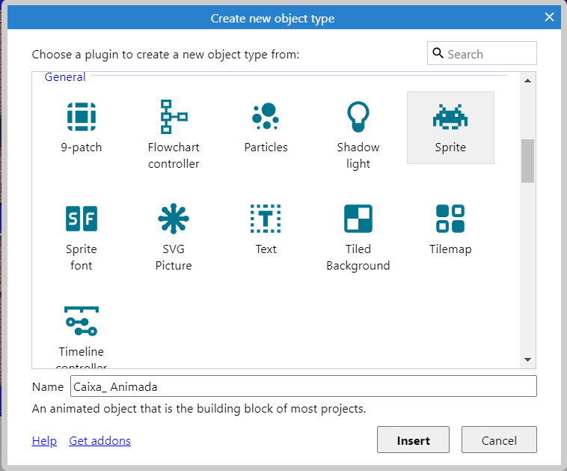
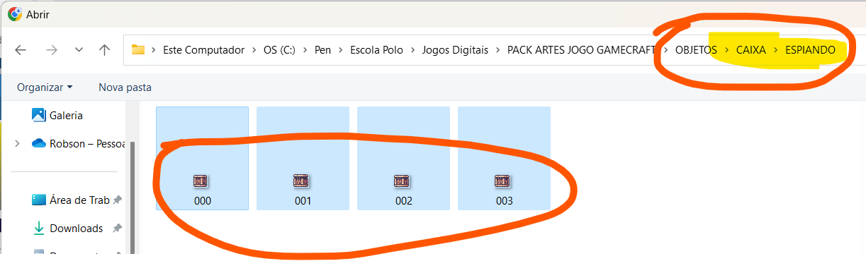
Construct 3: CAIXA ANIMADA:
JOGOS DIGITAIS

Slide 32
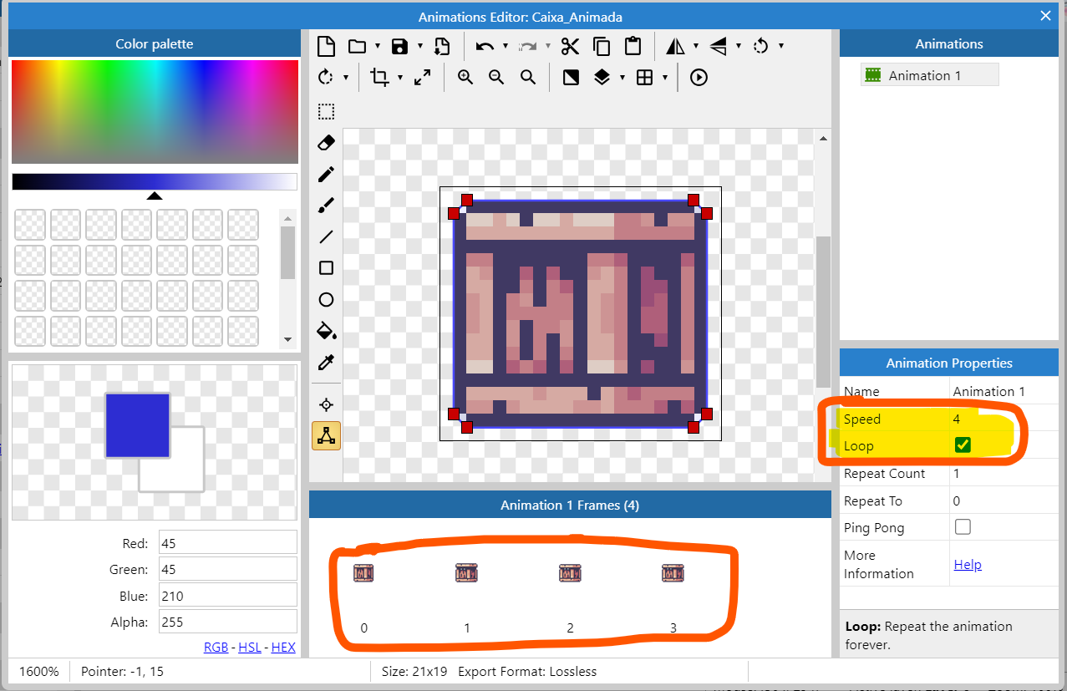
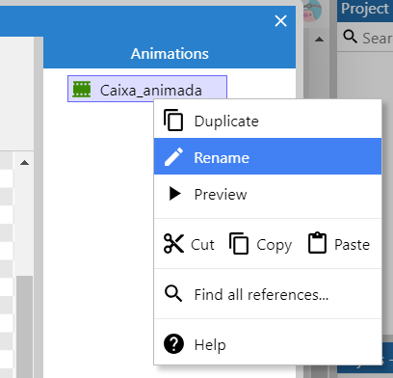
Construct 3: CAIXA ANIMADA:
JOGOS DIGITAIS

Slide 33
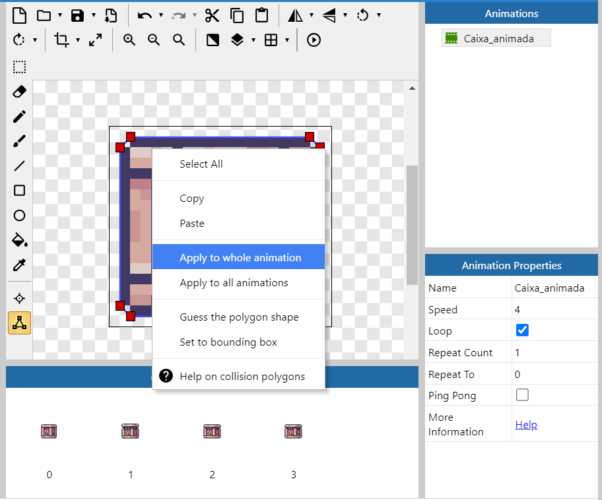
Construct 3: CAIXA ANIMADA:
BOTÃO DIREITO
JOGOS DIGITAIS

Slide 34
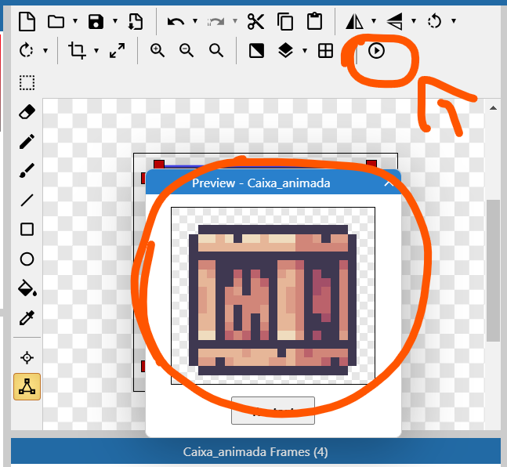
Construct 3: CAIXA ANIMADA:
TESTE.
JOGOS DIGITAIS

Slide 35
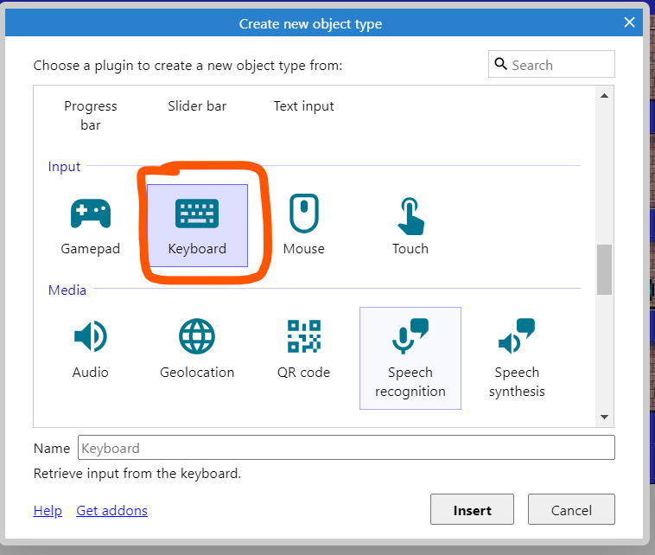
Construct 3: TECLADO:
JOGOS DIGITAIS

Slide 36
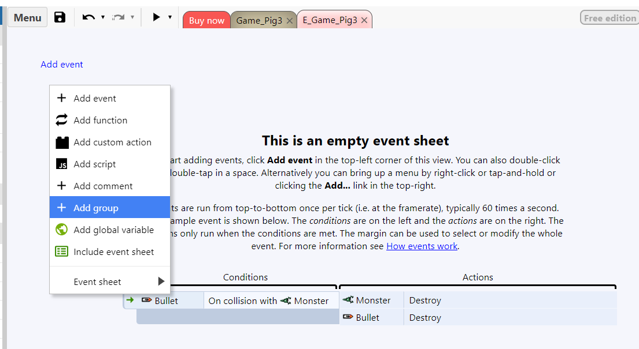
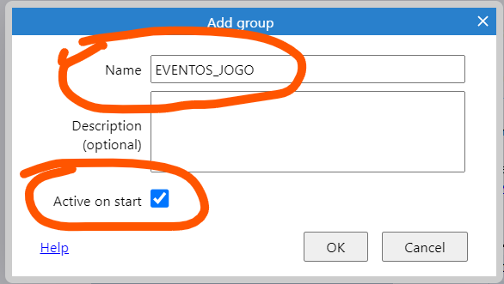
Construct 3: ORGANIZANDO EVENTOS:
JOGOS DIGITAIS

Slide 37
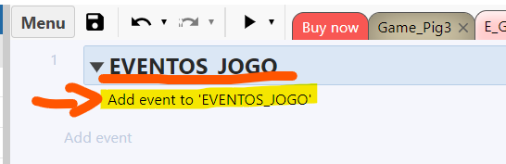
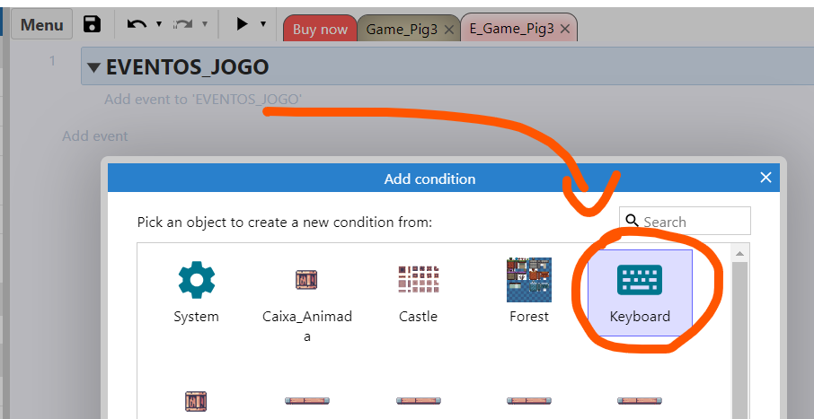
Construct 3: MOVIMENTOS (WASD):
JOGOS DIGITAIS

Slide 38

Construct 3: MOVIMENTOS (WASD):
JOGOS DIGITAIS

Slide 39

Construct 3: MOVIMENTOS (WASD):
1
2
4
3
JOGOS DIGITAIS

Slide 40


Construct 3: MOVIMENTOS (WASD):
1
2
3
JOGOS DIGITAIS

Slide 41

Construct 3: MOVIMENTOS (WASD):
1
2
REPETIR PROCESSO PARA LADO
ESQUERDO.
JOGOS DIGITAIS

Slide 42



Construct 3: MOVIMENTOS (WASD):
1
2
JOGOS DIGITAIS

Slide 43
Construct 3: MOVIMENTOS (WASD):
JOGOS DIGITAIS

Slide 44


Construct 3: MOVIMENTOS (WASD):
JOGOS DIGITAIS

Slide 45

Construct 3: MOVIMENTOS (WASD):
JOGOS DIGITAIS

Slide 46

Construct 3: MOVIMENTOS:
JOGOS DIGITAIS

Slide 47


Construct 3: MOVIMENTOS:
JOGOS DIGITAIS

Slide 48

Construct 3: MOVIMENTOS:
JOGOS DIGITAIS

Slide 49



Construct 3: MOVIMENTOS:
JOGOS DIGITAIS

Slide 50

Construct 3: MOVIMENTOS:
2
3
1
JOGOS DIGITAIS

Slide 51

Construct 3: MOVIMENTOS:
SUB-CATEGORIAS DE MOVIMENTOS
JOGOS DIGITAIS

Slide 52



Construct 3: MOVIMENTOS:
3
4
5
2
1
JOGOS DIGITAIS

Slide 53




Construct 3: MOVIMENTOS:
1
2
3
4
JOGOS DIGITAIS

Slide 54

Construct 3: RESUMO AÇÕES:
JOGOS DIGITAIS

Slide 55


Construct 3: INIMIGOS:
1 – dois cliques
2
2
JOGOS DIGITAIS

Slide 56

Construct 3: INIMIGOS:
1
2
3
JOGOS DIGITAIS

Slide 57




Construct 3: INIMIGOS:
3
1
2
4
5
JOGOS DIGITAIS

Slide 58



Construct 3: INIMIGOS:
1
2
Carregar arte porco
Definir detalhes.
JOGOS DIGITAIS

Slide 59


Construct 3: INIMIGOS:
2
Marque o porco
1
3
JOGOS DIGITAIS

Slide 60

Construct 3: INIMIGOS:
Mude para 90
1
Desmarcar “DEFAULT CONTROLS”
JOGOS DIGITAIS

Slide 61


Construct 3: INIMIGOS:
1
2
3
4
JOGOS DIGITAIS

Slide 62


Construct 3: INIMIGOS:
1
2 – botão direito
4
3
JOGOS DIGITAIS

Slide 63



Construct 3: INIMIGOS:
1
3
2
4
JOGOS DIGITAIS

Slide 64



Construct 3: INIMIGOS:
1
3
2
5
4
JOGOS DIGITAIS

Slide 65



Construct 3: INIMIGOS:
1
3
2
4
5
JOGOS DIGITAIS

Slide 66

Construct 3: INIMIGOS:
1ª parte finalizada
JOGOS DIGITAIS

Slide 67

Construct 3: INIMIGOS:
1
3
2
4
JOGOS DIGITAIS

Slide 68

Construct 3: INIMIGOS:
1
3
2
4
5
JOGOS DIGITAIS

Slide 69

Construct 3: INIMIGOS:
2ª parte finalizada
JOGOS DIGITAIS

Slide 70


Construct 3: IA INIMIGO:
1
3 - desenhe
2
JOGOS DIGITAIS

Slide 71


Construct 3: IA INIMIGO:
1 - botão direito e clonar
1
Deixe assim.
JOGOS DIGITAIS

Slide 72

Construct 3: IA INIMIGO:
1
3
2
JOGOS DIGITAIS

Slide 73


Construct 3: IA INIMIGO:
1
2
3
JOGOS DIGITAIS

Slide 74



Construct 3: IA INIMIGO:
1
5- faça mesma
Coisa para lado direito
2
4
3
JOGOS DIGITAIS

Slide 75

Construct 3: ELIMINANDO INIMIGO:
Por enquanto estamos assim:
JOGOS DIGITAIS

Slide 76


Construct 3: ELIMINANDO INIMIGO:
Clique com BD no canto esquerdo do Evento.
JOGOS DIGITAIS

Slide 77

Construct 3: ELIMINANDO INIMIGO:
Selecione Jogador.
JOGOS DIGITAIS

Slide 78


Construct 3: ELIMINANDO INIMIGO:
Ache Animations → IS PLAYING
Quando atacar ação será executada.
JOGOS DIGITAIS

Slide 79

Construct 3: ELIMINANDO INIMIGO:
Adicionar ação para porco “morrer”
Selecione Porco.
JOGOS DIGITAIS

Slide 80


Construct 3: ELIMINANDO INIMIGO:
Procure Animations → Set animation
Localize animação “PorcoMorto”
JOGOS DIGITAIS

Slide 81
Construct 3: ELIMINANDO INIMIGO:
Adicionar ação para porco não atrapalhar passagem.
Selecione Porco.
JOGOS DIGITAIS

Slide 82


Construct 3: ELIMINANDO INIMIGO:
Adicionar ação para porco não atrapalhar passagem.
Selecione Disable.
JOGOS DIGITAIS

Slide 83
Construct 3: ELIMINANDO INIMIGO:
Retirar ação de plataforma, tornando transponível.
Selecione PorcoA
JOGOS DIGITAIS

Slide 84


Construct 3: ELIMINANDO INIMIGO:
Retirar ação de plataforma, tornando transponível.
Selecione Disable
JOGOS DIGITAIS

Slide 85




Construct 3: ELIMINANDO INIMIGO:
Sumir com Porco após eliminado pelo martelo.
2
1
Selecione PorcoA
3
Selecione.
4
Selecione PorcoMorto
JOGOS DIGITAIS

Slide 86



Construct 3: ELIMINANDO INIMIGO:
Sumir com Porco após eliminado pelo martelo.
1
Adicione Ação.
2
3
Selecione PorcoA
4
JOGOS DIGITAIS

Slide 87



Construct 3: ELIMINANDO INIMIGO:
Sumir com Porco após eliminado pelo martelo.
Adicione nova Ação.
Tipo System.
WAIT
JOGOS DIGITAIS

Slide 88


Construct 3: ELIMINANDO INIMIGO:
Sumir com Porco após eliminado pelo martelo.
Adicione nova Ação.
Destroy.
Selecione PorcoA
JOGOS DIGITAIS

Slide 89


Construct 3: ELIMINANDO INIMIGO:
Sumir com Porco após eliminado pelo martelo.
Resultado.
Teste o jogo.
JOGOS DIGITAIS

Slide 90




Construct 3: DANOS NO JOGADOR:
Adicionar Evento
JOGOS DIGITAIS

Slide 91




Construct 3: ELIMINANDO INIMIGO:
Botao Direito canto esquerdo → Add → Another condition
Selecione Jogador.
2
3
4
5
1
6
JOGOS DIGITAIS

Slide 92

Construct 3: DANOS NO JOGADOR:
Botão Direito → Invert.
2
1
JOGOS DIGITAIS

Slide 93



Construct 3: DANOS NO JOGADOR:
Adicionar Ação
1
2
Hit
3
4
JOGOS DIGITAIS

Slide 94



Construct 3: DANOS NO JOGADOR:
Adicionar Novo Evento.
1
2
Quando terminar animação HIT
3
4
JOGOS DIGITAIS

Slide 95



Construct 3: DANOS NO JOGADOR:
Adicionar nova ação.
1
2
Quando terminar animação
HIT vamos voltar a conf. IDLE
3
4
JOGOS DIGITAIS

Slide 96





Construct 3: DANOS NO JOGADOR:
1
Botao Direito canto esquerdo.
Add → Add another condition
Inverta opção de “is playing”.
3
2
4
Botão direito
Escolha X invert
JOGOS DIGITAIS

Slide 97


Construct 3: NOVO INIMIGO:
Abra inimigo
Porco Atirador.
Idle = animado no lugar
Pavio = acender o pavio.
Altere as configurações de ambos para conforme a imagem.
JOGOS DIGITAIS

Slide 98


Construct 3: NOVO INIMIGO:
Adicione efeito FLASH na guia Behaviors
JOGOS DIGITAIS

Slide 99



Construct 3: NOVO INIMIGO:
1
Insira as duas animações do CANHÃO.
2
Altere todos os pontos de ancoragem dos 5 frames para base do canhão.
JOGOS DIGITAIS

Slide 100



Construct 3: NOVO INIMIGO:
1
Insira a BALA do CANHÃO.
Sempre mude os nomes das sprites, para facilitar a identificação.
JOGOS DIGITAIS

Slide 101

Construct 3: NOVO INIMIGO:
SALVAR.
TESTAR.
JOGOS DIGITAIS

Slide 102


Construct 3: NOVO INIMIGO:
1
Insira Nova Sprite, para criar check point para ascender o pavio.
Sempre mude os nomes das sprites, para facilitar a identificação.
Quando jogador estiver nessa linha verde o canhão deve disparar.
JOGOS DIGITAIS

Slide 103


Construct 3: NOVO INIMIGO:
Em Behaviors você deve inserir duas ações para a bala de canhão. Tipo BULLET (bala) e o tipo DestroyOutsideLayout, que é para não ficar em looping. Tambem use o ROTATE para bala “girar”.
Altere Speed da bala para 200.
JOGOS DIGITAIS

Slide 104
Construct 3: NOVO INIMIGO:
SALVAR.
TESTAR.
JOGOS DIGITAIS

Slide 105


Construct 3: NOVO INIMIGO:
Desmarque
Bola orbitando.
JOGOS DIGITAIS

Slide 106



Construct 3: NOVO INIMIGO:
Escolha o objeto.
JOGOS DIGITAIS

Slide 107





Construct 3: NOVO INIMIGO:
Nova Ação.
Salva
Executa
JOGOS DIGITAIS

Slide 108







Construct 3: NOVO INIMIGO:
Novo Evento.
JOGOS DIGITAIS

Slide 109
Construct 3: NOVO INIMIGO:
Nova Ação.
Salva e Testar.
JOGOS DIGITAIS

Slide 110



Construct 3: NOVO INIMIGO:
Nova Ação.
Escolha objeto Bala.
Salva e Testar.
JOGOS DIGITAIS

Slide 111





Construct 3: NOVO INIMIGO:
Volte ao layout do jogo de dois cliques no canhão.
Selecione animação
ATIRAR.
Botão Direito na parte vazia a esquerda.
Salva e Testar.
Coloque exatamente de onde quer a bala saia.
NUMBER: agora é 1.
JOGOS DIGITAIS

Slide 112


Construct 3: NOVO INIMIGO:
Duplo clique para Editar código
Colocar Número 1
(que foi o que criamos)
Salva e Testar.
JOGOS DIGITAIS

Slide 113







Construct 3: NOVO INIMIGO:
Botão Direito no canto esquerdo do Evento → Adicionar → Adicionar nova condição
Salva e Testar.
JOGOS DIGITAIS

Slide 114

Construct 3: NOVO CENÁRIO:
Criar nova sprite, e colocar no FIM da fase.
JOGOS DIGITAIS

Slide 115



Construct 3: NOVO CENÁRIO:
Criar novo LAYOUT e chamar de
FASE2, criar novo Evento e chamar
De E_Fase2
Fazer a configuração abaixo no EVENTOS_JOGO:
JOGOS DIGITAIS

Slide 116


Construct 3: NOVO EVENT SHEETS:
Criar novo EVENT SHEETS para deixar apenas 1 página com todos eventos, para poder rodar na FASE 2, sem precisar gastar mais linhas de código para eventos GERAIS, que se repetem.
JOGOS DIGITAIS

Slide 117

Construct 3: NOVO EVENT SHEETS:
Selecionar TUDO na página de EVENTOS do seu game.
Clicar com BD do mouse, e RECORTAR.
JOGOS DIGITAIS

Slide 118

Construct 3: NOVO EVENT SHEETS:
Selecionar a nova página de EVENT SHEETS criada e usando o BD do mouse clicando em qualquer lugar vazio da página, colar (Paste) os eventos que recortou anteriormente.
JOGOS DIGITAIS

Slide 119

Construct 3: NOVO EVENT SHEETS:
Ao colar verá os eventos nessa nova página.
JOGOS DIGITAIS

Slide 120

Construct 3: NOVO EVENT SHEETS:
Clicar 2x na sua “antiga” página onde estavam os comandos. Verá que ela está “vazia”.
JOGOS DIGITAIS

Slide 121


Construct 3: NOVO EVENT SHEETS:
Em qualquer lugar vazio, clicar com BD do mouse e escolher, “Include event sheet” (incluir folhas de eventos).
JOGOS DIGITAIS

Slide 122
Construct 3: NOVO EVENT SHEETS:
Na janela pop up que aparecer, escolha a nova página criada para ser a GERAL, que receberá todos comandos repetitivos.
JOGOS DIGITAIS

Slide 123

Construct 3: NOVO EVENT SHEETS:
Repare que agora na página do jogo, está uma “referência” a OUTRA página, que é onde estará TODOS os nossos comandos.
JOGOS DIGITAIS

Slide 124

Construct 3: NOVO EVENT SHEETS:
Faça mesma coisa para página da FASE2
JOGOS DIGITAIS

Slide 125
Construct 3: NOVO EVENT SHEETS:
FASE2
FASE1
JOGOS DIGITAIS

Slide 126

Construct 3: NOVO EVENT SHEETS:
EXECUTE O JOGO
JOGOS DIGITAIS

Slide 127


Construct 3: NOVO EVENT SHEETS:
JOGOS DIGITAIS

Slide 128

Construct 3: VIDAS:
INSERIR AS 4 IMAGENS DE VIDAS – RENOMEI-E.
JOGOS DIGITAIS

Slide 129



Construct 3: VIDAS:
VARIÁVEL GLOBAL.
BD em qualquer parte VAZIA do código. Escolha conforme a imagem abaixo.
Deixe assim:
JOGOS DIGITAIS

Slide 130





Construct 3: VIDAS:
Fazer o jogo trocar automaticamente a imagem da VIDA.
Adicione novo evento.
Deixe assim:
JOGOS DIGITAIS

Slide 131


Construct 3: VIDAS:
Resetar a vida quando terminar as 3, e reiniciar o jogo da posição inicial do jogador.(começar de novo).
Deixe assim:
JOGOS DIGITAIS

Slide 132


Construct 3: VIDAS:
Resetar a vida quando terminar as 3, e reiniciar o jogo da posição inicial do jogador.(começar de novo).
Após deixar assim: Faça
JOGOS DIGITAIS

Slide 133

Construct 3: VIDAS:
Ficará assim:
JOGOS DIGITAIS

Slide 134

Construct 3: VIDAS:
Ajuste para que os novos códigos fiquem na parte superior da programação:
JOGOS DIGITAIS

Slide 135
Construct 3: VIDAS:
Ficará assim:
JOGOS DIGITAIS

Slide 136
Construct 3: VIDAS:
Teste:
Salva e Testar.
JOGOS DIGITAIS

Slide 137

Construct 3: TELA GAME OVER:
JOGOS DIGITAIS

Slide 138




Construct 3: TELA GAME OVER:
1
3
2
5
4
Salvar e Testar.
JOGOS DIGITAIS

Slide 139



Construct 3: TELA GAME OVER:
Adicione um novo Evento.
Adicionar
Uma Sprite
botão:
Altere a propriedade TEXT do botão.
JOGOS DIGITAIS

Slide 140






Construct 3: TELA GAME OVER:
Adicione uma nova ação.
Adicionar
Evento para
botão:
Quando Clicado.
Salvar e Testar.
Escolha o Layout
JOGOS DIGITAIS

